Slide 1
OKOLJSKA GEOLOGIJA

Slide 2
Literatura:
Keller, E. A., 2011: Environmental Geology. Prentica Hall,560 pp.
Montgomery, C. W., 2006: Environmental Geology. McGraw&Hill, 540 pp.
Barrow, C.J., 1995: Developing the Environment. Longman Scientific&Technical,313 pp.

Slide 3
Obveznosti:
Predavanja
Obiski inštitucij
Teren
Izdelava domačih nalog
Pol do ene strani besedila
Predstavitev “domačih nalog”
Ena do pet strani ppt
Obveznosti lahko opravite z rednim izpolnjevanjem “domačih nalog” ali z zaključnim izpitom.

Slide 4
Vsebina predmeta
Osnove okoljske geologije
Naravna tveganja
Naravni viri in onesnaženje
Globalni vidiki in družba
Znanje nekaterih vsebin ste že ali boste osvojili pri predmetih Osnove geologije, Inženirska geologija, Mineralne surovine, Geofizika, Pedologija in Hidrogeologija ali ga lahko dodatno razširite pri izbirnih predmetih Geomedicina, Raba prostora in ocena vplivov na okolje, Inženirska geologija pri posegih v prostor.

Slide 5
1. del 1. poglavje
FILOZOFIJA IN TEMELJNE ZAMISLI

Slide 6
Cilji in kompetence poglavja so vedeti in razumeti:
Geologijo in okoljsko geologijo kot znanost
Naraščajočo človeško populacijo kot primarni okoljski problem
Koncept trajnostnega razvoja in pomembne dejavnike “okoljske krize”
Zemljo kot sistem in spremembe sistemov
Koncepta okoljske enovitosti in uniformitarizma ter zakaj sta pomembna za okoljsko geologijo
Procese naravnih tveganj (hazarda) na Zemlji
Načelo previdnosti
Zakaj je reševanje okoljskih problemov lahko zapleteno.

Slide 7
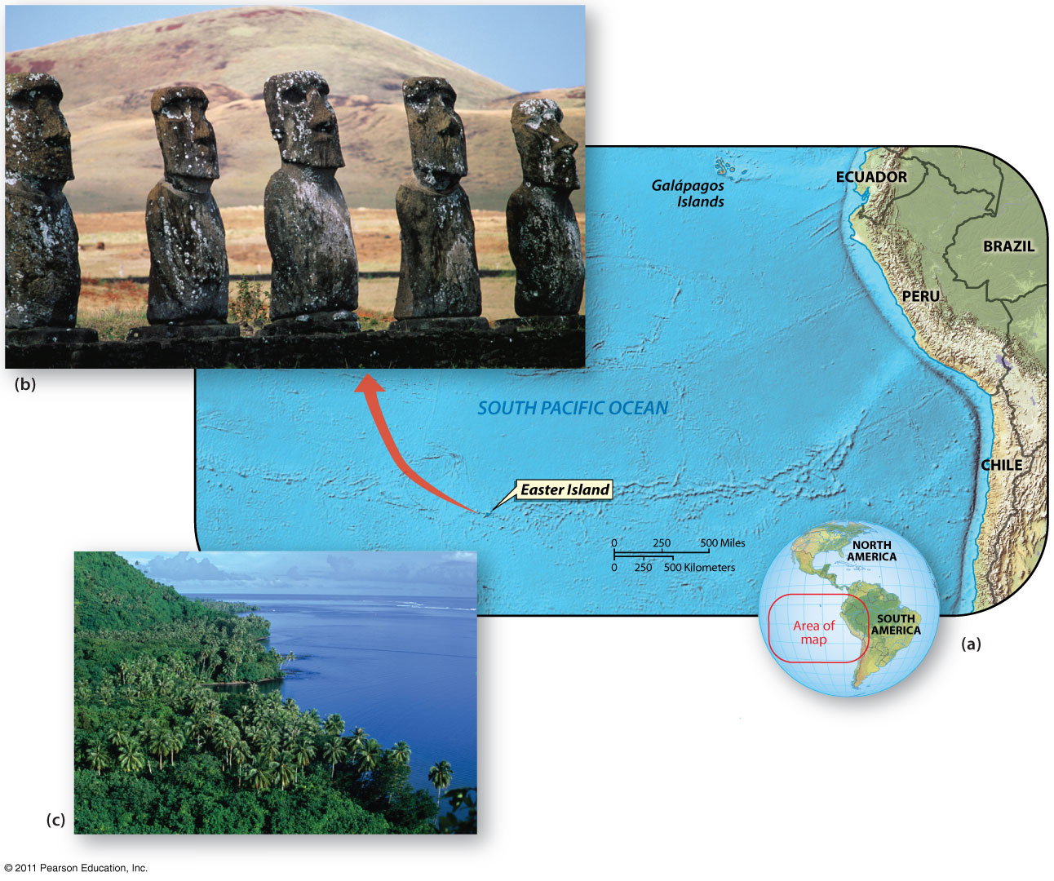
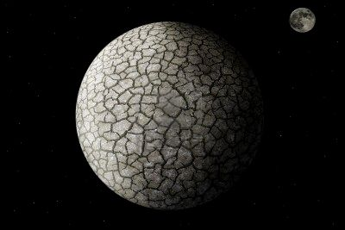
Primer 1: Velikonočni otoki
Primer propada civilizacije zaradi pomanjkanja virov
Se to lahko
zgodi Zemlji?

Slide 8
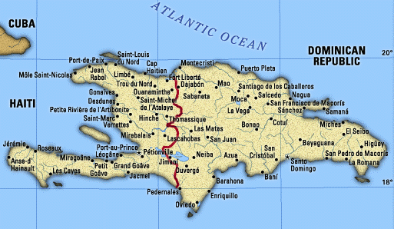
Primer 2: Otok Hispaniola

Slide 9
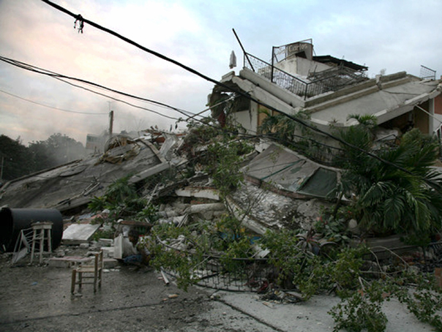
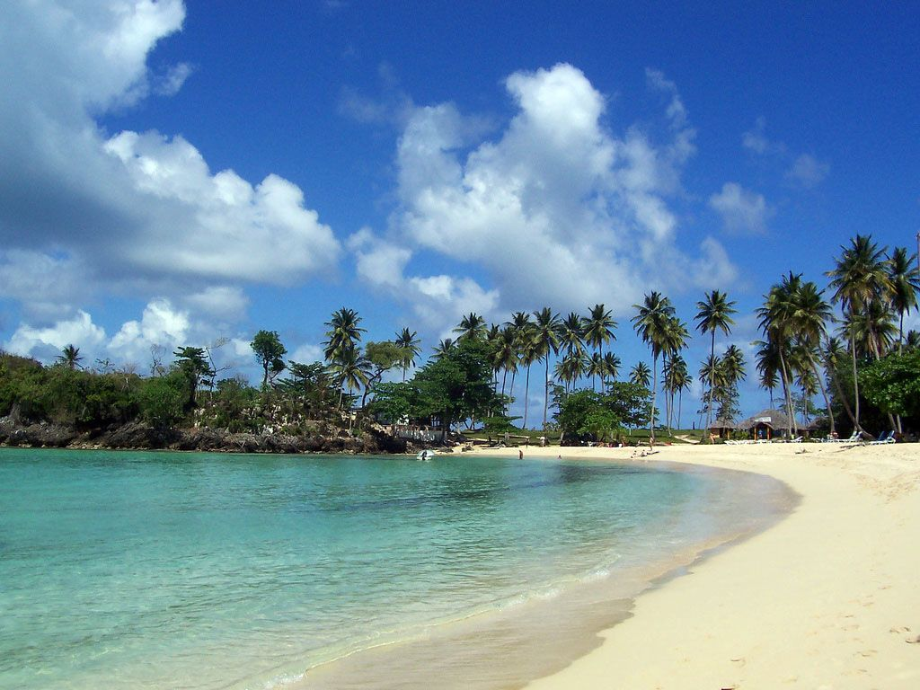
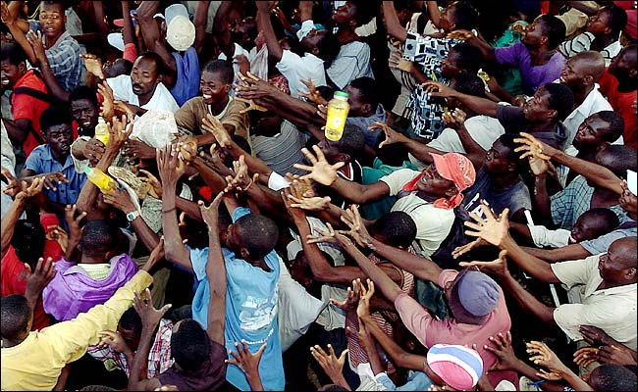
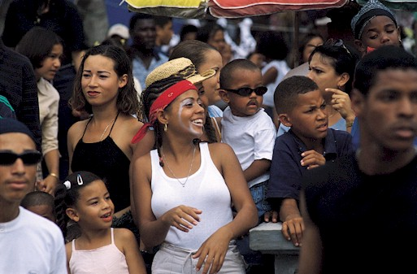

Slide 10
Zakaj otok Hispaniola?
Primerna mesto za ugotavljanje razlik:
Haiti - Dominikanska republika
Geografske razlike: geologija, topografija, padavine, poraščenost, raba tal
Družbeno-gospodarske razlike: zgodovina, populacija, gospodarske dejavnosti, BDP
Razlogi za degradacijo okolja na Haitiju in počasno odpravljanje posledic katastrofalnega potresa leta 2010

Slide 11
Več si preberite na:
http://www.globalpost.com/dispatch/worldview/100127/haiti-earthquake-environment
http://www.google.si/search?sourceid=navclient&hl=en-GB&ie=UTF-8&rlz=1T4ASUT_enSI409SI409&q=Reasons+for+degradation+of+Haiti%e2%80%99s+environment+and+subsequent+inability+to+quickly+rebuild+after+the+2010+large+earthquake
http://greengargoyle.wordpress.com/2010/11/19/haitis-environmental-degradation/
http://reliefweb.int/node/361729
http://www.energybulletin.net/51200

Slide 12
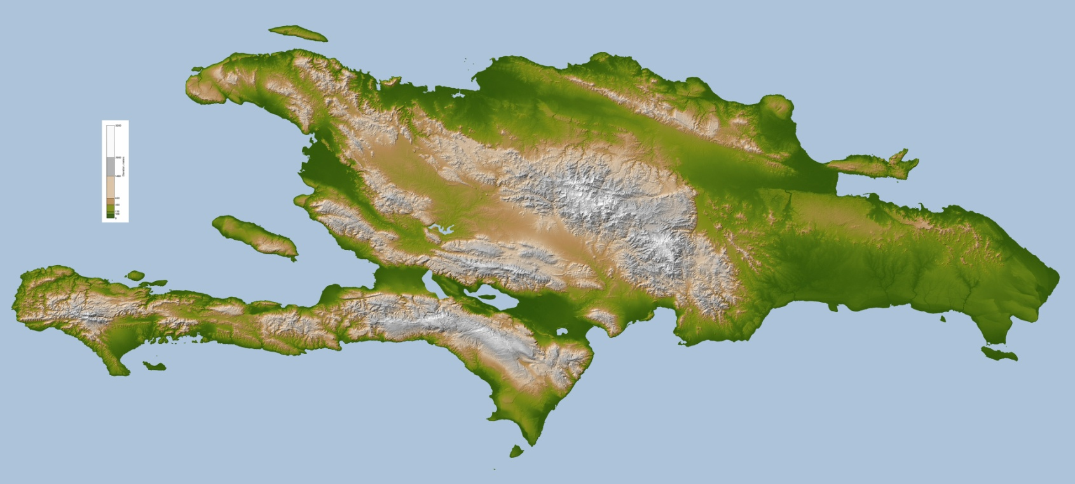
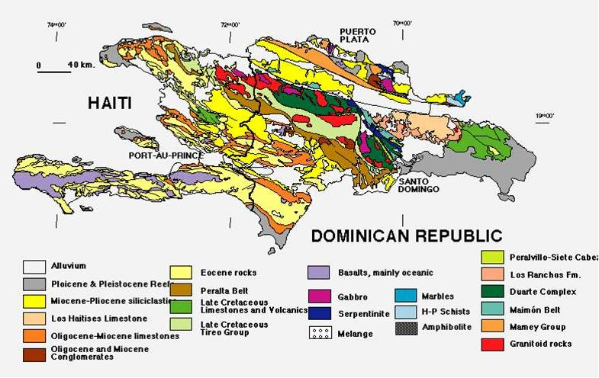

Slide 13
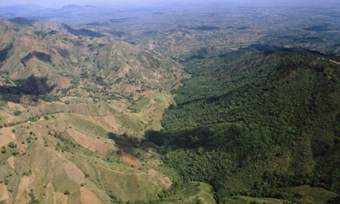
Haiti : Dominikanska republika

Slide 14
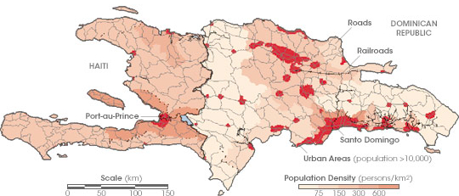
Država | Površina (km²) | Populacija (milijoni) | Mediana starosti (leta) | Stopnja rasti prebivalstva (%) | Pričakovana starost (leta) | Gostota prebivalstva (ljudi na km²) | Poraščenost z gozdom (%) | BDP na glavo prebivalca v EUR na mesec
Hailti | 27.800 | 9,7 | 21 | 0,78 (2,26) | 62 | 350 | 3,2 | 70
Dominikanska republika | 48.700 | 10 | 26 | 1,33 | 77 | 205 | 28,4 | 515

Slide 15
1. naloga
Skušaj poiskati možne razloge za propad ene ali več od navedenih civilizacij ter razmisli o njeni povezavi z okoljsko geologijo. Lahko si izbereš tudi svoj primer:
Maji
Minojska kultura na Kreti
Pompeji
Rimsko cesarstvo
Kultura Nazca
Akadijska kultura Mezopotamije

Slide 16
2. naloga
Po vzoru primerjave Haitija in Dominikanske republike primerjajo Slovenijo in izbrano bolj in manj razvito državo.
Vir podatkov je npr.:
https://www.cia.gov/library/publications/the-world-factbook/index.html
http://www.mongabay.com/deforestation_country.htm

Slide 17
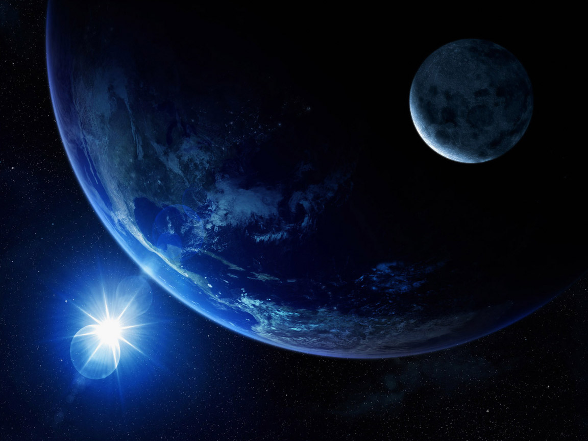
Zemlja je edinstvena
Na nobenem drugem planetu v našem sončnem sistemu trenutno ne poznamo prave fizikalne in kemične kombinacije, ki bi omogočala preživetje
Do sedaj nikjer v vesolju še nismo našli dokazov, da obstaja kakšna oblika življenja.

Slide 18
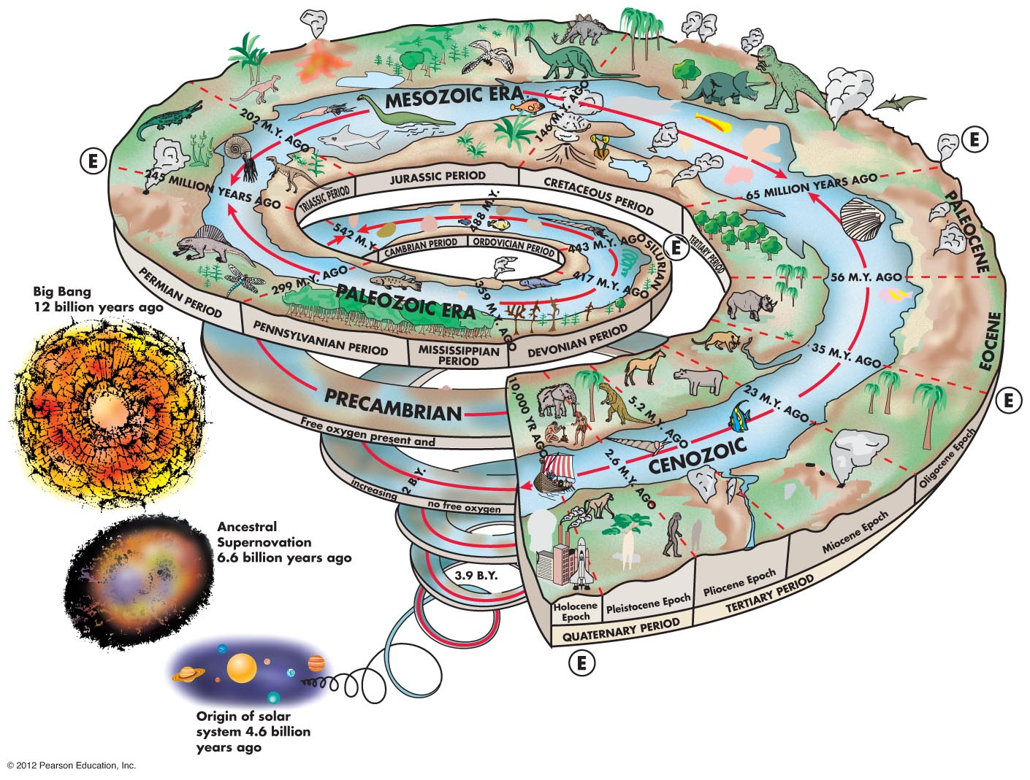
Položaj Zemlje v vesolju
Nastanek vesolja

Slide 19
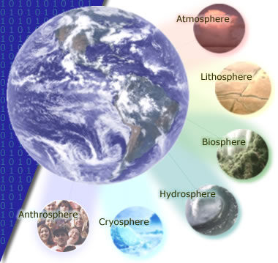
Položaj Zemlje v vesolju
Nastanek Zemljinih sistemov
Atmosfera
Litosfera
Biosfera
Hidrosfera
Kriosfera (led)
Antrosfera (ljudje)
Noosfera (um)
Vse je povezano z vsem!

Slide 20
Položaj Zemlje v vesolju
Soočanje z omejenimi viri: energija, tla, pitna voda, gozdovi, ribe, …
Globalno okolje: spori in skupne rešitve

Slide 21
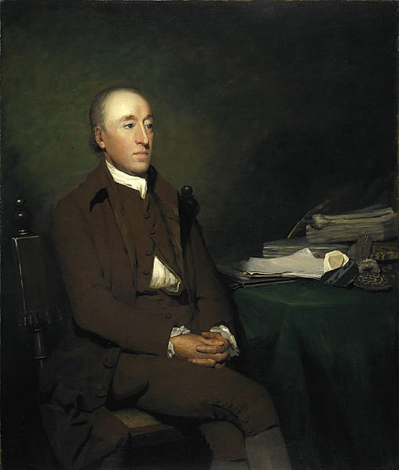
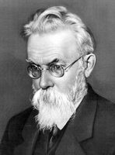
Zemlja – okolje
James Hutton (1785)
Zemlja kot superorganizem
Vladimir Vernadsky (1926)
Biosfera
Življenje kot geološka sila

Slide 22
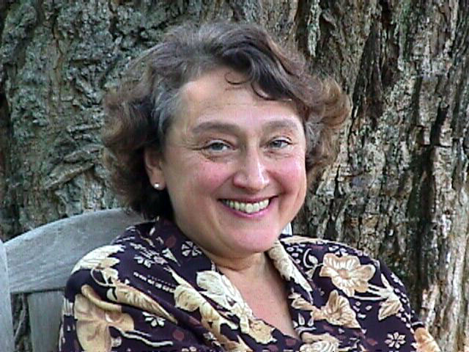
Zemlja – okolje
James Lovelock (in Lynn Margulis) (1970):
Gaia hipoteza
Zemlja je organizem
Življenje bistveno vpliva na okolje
Življenje spreminja okolje, da bi si izboljšalo pogoje življenja
Življenje namerno ali zavestno nadzira (kontrolira) globalno okolje
Interdisciplinarno razmišljanje

Slide 23
3. naloga
Preberi, kdo je bil James Hutton in kakšen je njegov pomen za razvoj geologije.
Vir podatkov je npr.:
http://en.wikipedia.org/wiki/James_Hutton
Preberi, kdo je bil Vladimir Vernadsky in zakaj je pomemben za razvoj okoljskih ved.
Vir podatkov je npr.:
http://www.theosociety.org/pasadena/sunrise/47-97-8/sc-imo7.htm
http://www.larouchepub.com/other/2005/site_packages/vernadsky/3207bios_and_noos.html
http://www.google.si/search?sourceid=navclient&aq=0h&oq=vernadsky+bio&hl=en-GB&ie=UTF-8&rlz=1T4ASUT_enSI409SI409&q=vernadsky+biosphere
Preberi več o Gaia hipotezi.
Vir podatkov je npr.:
http://www.ecolo.org/lovelock/index.htm
http://www.panspermia.org/gaia.htm
http://www.mountainman.com.au/gaia_int.html

Slide 24
Zemlja – okolje
Zemlja: Dinamična, živa, kompleksna (zapletena)
Živi organizmi: z začetkom in koncem
Okolje na Zemlji kot celota
Podaljšanje trajnega zdravega življenja na Zemlji
Monitoring (spremljanje) okolja
Okoljski problemi – kartiranje (prepoznavanje) in analiza
Okoljski problemi – preprečevanje in zaščita

Slide 25
Definicije:
Geologija – proučevanje Zemlje, njenih materialov in lastnosti, njenih notranjih in zunanjih fizikalnih, kemičnih in bioloških lastnosti ter njene zgodovine.
Okolje – zapleten sistem živega in neživega, ki obkroža in vpliva na živeče organizme, z vsemi fizikalnimi, biološkimi, geološkimi, ekološkimi in geopolitičnimi vidiki.
Okoljska geologija - uporaba geologije za reševanje okoljskih problemov.

Slide 26
Okoljske vede zahtevajo multidisciplinarne raziskave:
Okoljska geologija
Okoljska kemija
Globalne klimatske spremembe
Biodiverziteta in ekosistemi
Okoljsko gospodarstvo
Okoljska etika
Okoljsko pravo
Okoljska kriza
Prenaseljenost
Okoljska tveganja
Omejeni naravni viri
Onesnaženje,
Lastništvo okolja (v prostoru in času).

Slide 27
Okoljska geologija
Aplikativna (uporabna) geologija.
Uporaba znanj okoljske geologije:
Boljše razumevanje okoljskih problemov
Geološko znanje za reševanje problemov
Zmanjšanje degradacije okolja
Optimizacija uporabe virov za povečanje okoljskih koristi družbe.
Zemeljski materiali – vir habitatov in naravnih virov, odlagališč odpadkov, okoljskih in zdravstvenih vprašanj
Boljše razumevanje naravnih tveganj (hazarda)
Uporaba, načrtovanje in upravljanje z zemeljskimi in vodnimi viri
Geološki vidik katerega koli stanja okolja

Slide 28
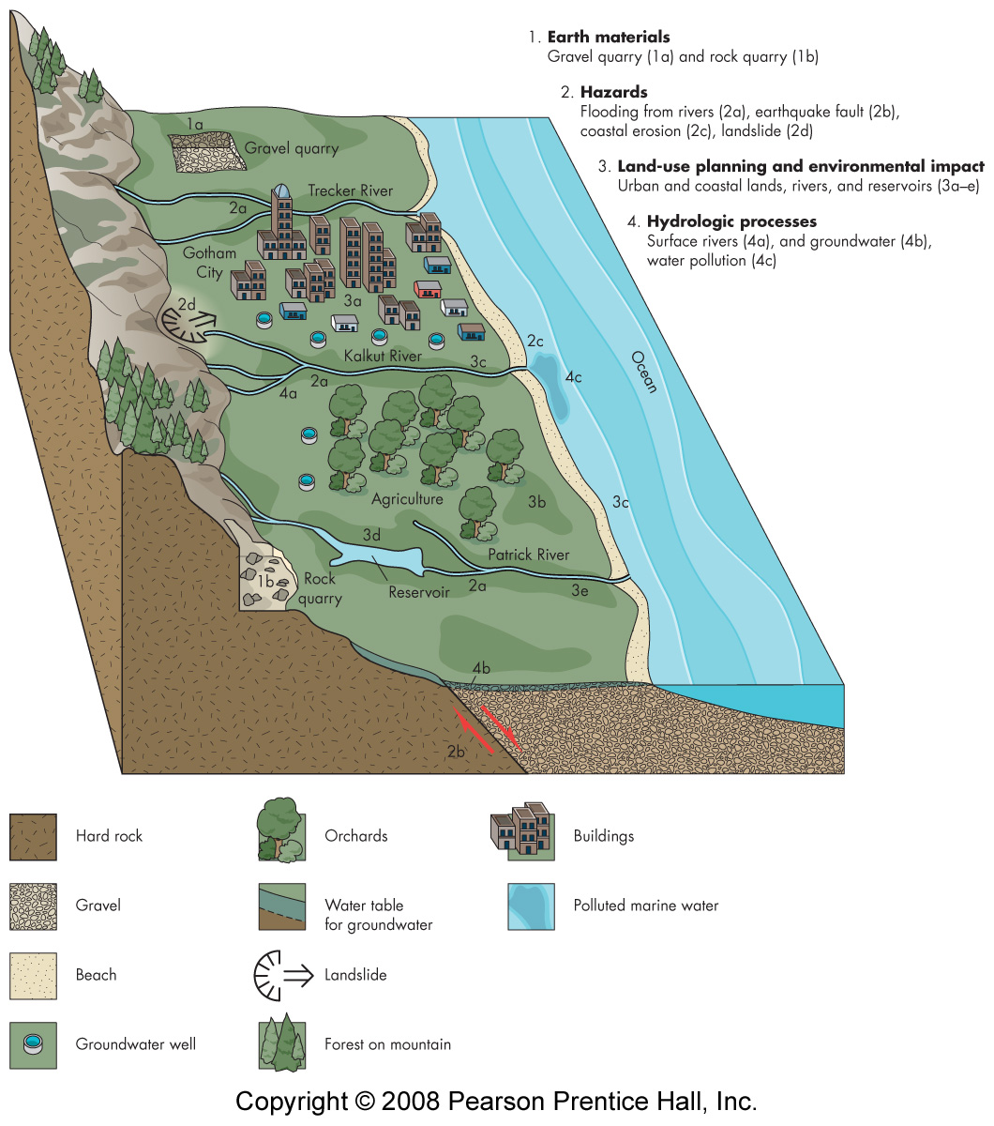

Slide 29
Temeljne zamisli
Pet temeljnih zamisli:
Rast človeške populacije
Trajnostni razvoj
Sistem in spremembe
Naravna tveganja (geohazard)
Znanstveno védenje in vrednote
Ostale pomembne zamisli okoljske geologije:
Končni naravni viri
Obveza za prihodnost

